Slide 1
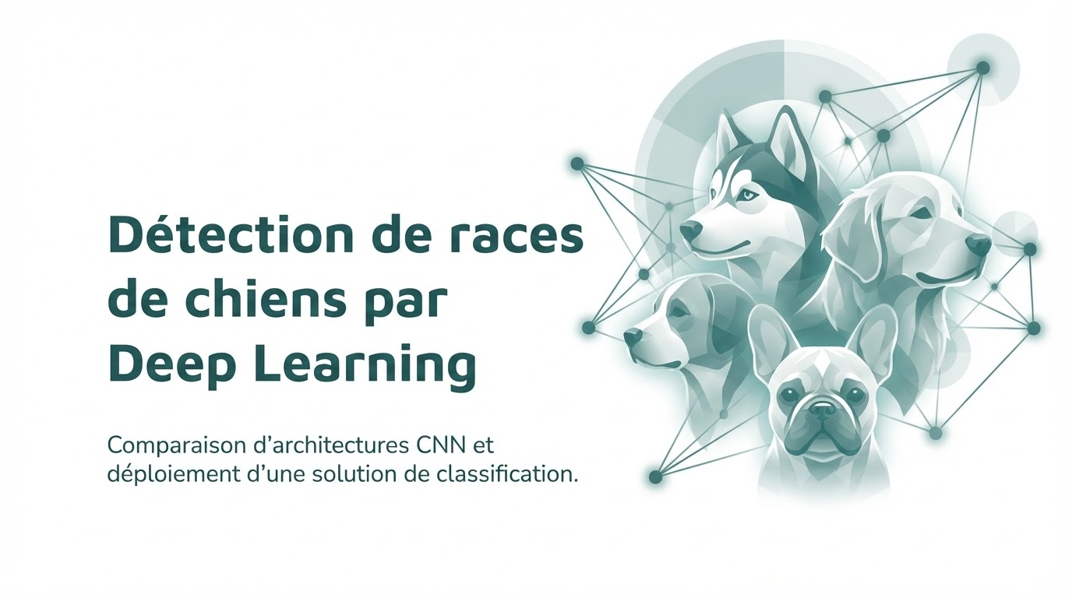

Slide 2
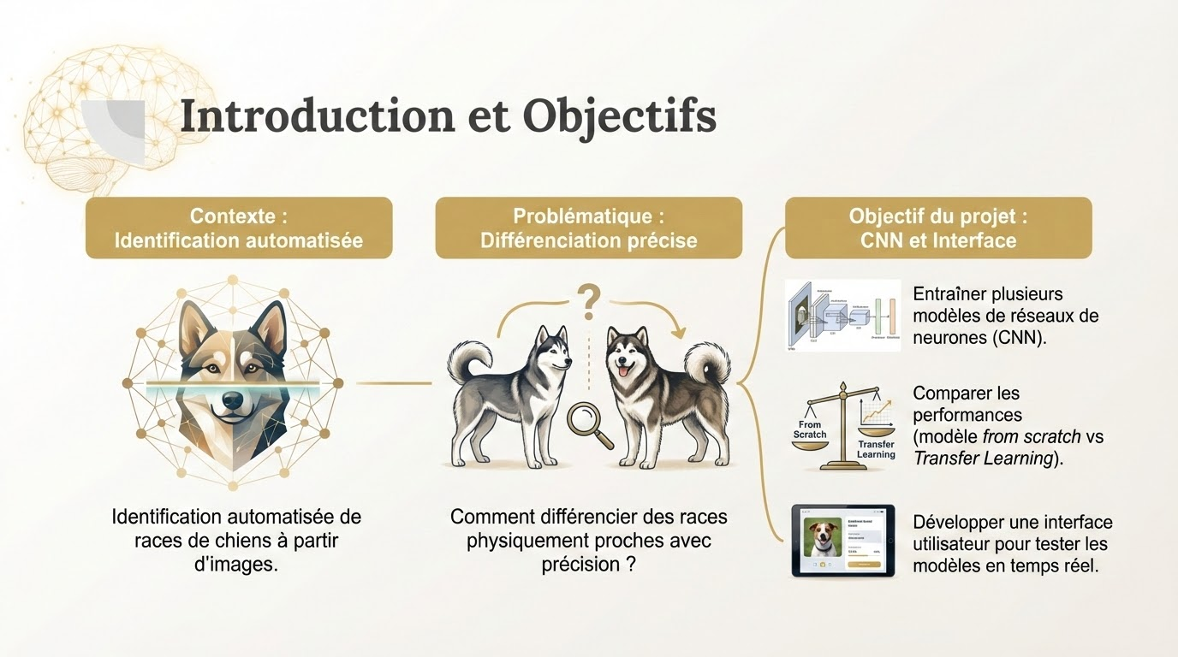

Slide 3
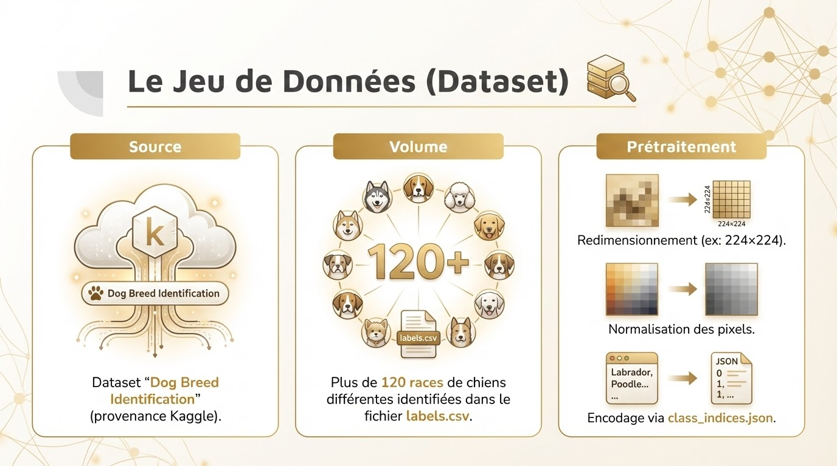

Slide 4
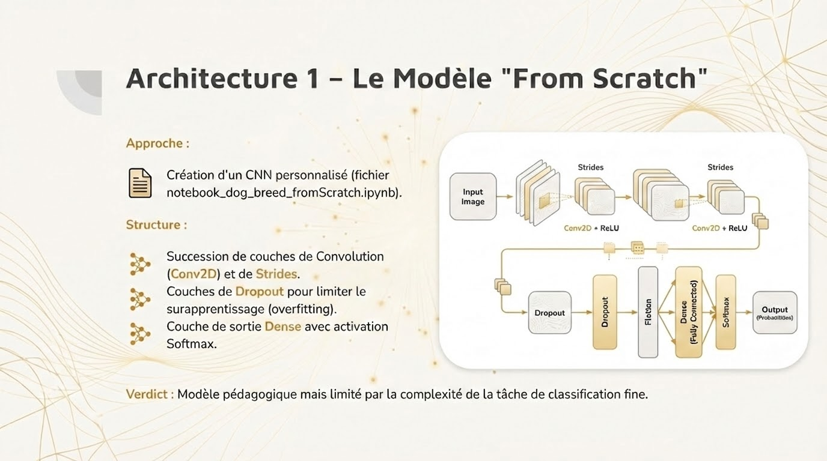
Notes:
Mini-ResNet dopé à l’”attention”
1. Le Bloc Résiduel (res_conv_block)
Au lieu d'empiler des couches de convolution simples (comme dans VGG16), tu utilises des connexions résiduelles (le shortcut et le layers.Add()).
Pourquoi ? C'est la solution au problème de la "disparition du gradient" (Vanishing Gradient).
Le principe : Le réseau apprend la différence (le résidu) entre l'entrée et la sortie, plutôt que de tout réapprendre à zéro.
2. Squeeze-and-Excitation (se_block)
C'est la partie la plus avancée de ton code. C'est un mécanisme d'attention.
Le problème : Dans une convolution classique, tous les canaux (les filtres qui détectent "poils", "oreilles", "yeux") sont traités avec la même importance.
La solution SE :
Squeeze (Compresser) : On regarde la moyenne globale de chaque filtre (GlobalAveragePooling2D).
Excitation : Un petit réseau de neurones (Dense -> Relu -> Dense -> Sigmoid) calcule un "score d'importance" pour chaque canal.
Scale : On multiplie les canaux par ce score.
Résultat : Le réseau peut dire : "Pour cette image, le filtre 'oreilles pointues' est très important, mais le filtre 'herbe en arrière-plan' est inutile, donc je réduis son volume à 0."
3. L'Activation Swish (au lieu de ReLU)
Tu utilises Activation('swish') partout.
Pourquoi ? Swish (x×sigmoid(x)) est une activation découverte par Google (utilisée dans EfficientNet).
Avantage : Contrairement à ReLU qui coupe brutalement les valeurs négatives à zéro, Swish est une courbe douce. Elle laisse passer un peu d'information négative, ce qui aide souvent à améliorer la précision finale de quelques pourcents.
4. Downsampling par Stride (Pas de MaxPooling)
Tu as peut-être remarqué qu'il n'y a pas de couches MaxPooling2D.
La technique : Tu utilises strides=2 dans tes convolutions (res_conv_block(x, ..., stride=2)).
Pourquoi ? Au lieu de réduire brutalement l'image en prenant le pixel maximum (MaxPooling), tu laisses la convolution apprendre comment réduire l'image tout en gardant l'information pertinente. C'est plus subtil et souvent plus efficace.
5. La régularisation L2 et le GlobalAveragePooling
L2 (kernel_regularizer) : Tu empêches les poids de devenir trop grands. C'est crucial ici car tu construis un modèle profond sur un dataset qui n'est peut-être pas gigantesque (comparé à ImageNet). Cela évite le sur-apprentissage (overfitting).
GlobalAveragePooling (GAP) final : Au lieu d'utiliser Flatten() qui créerait des millions de paramètres inutiles à la fin, le GAP fait la moyenne de chaque carte de caractéristiques. Cela rend le modèle beaucoup plus léger et moins sujet au sur-apprentissage.

Slide 5
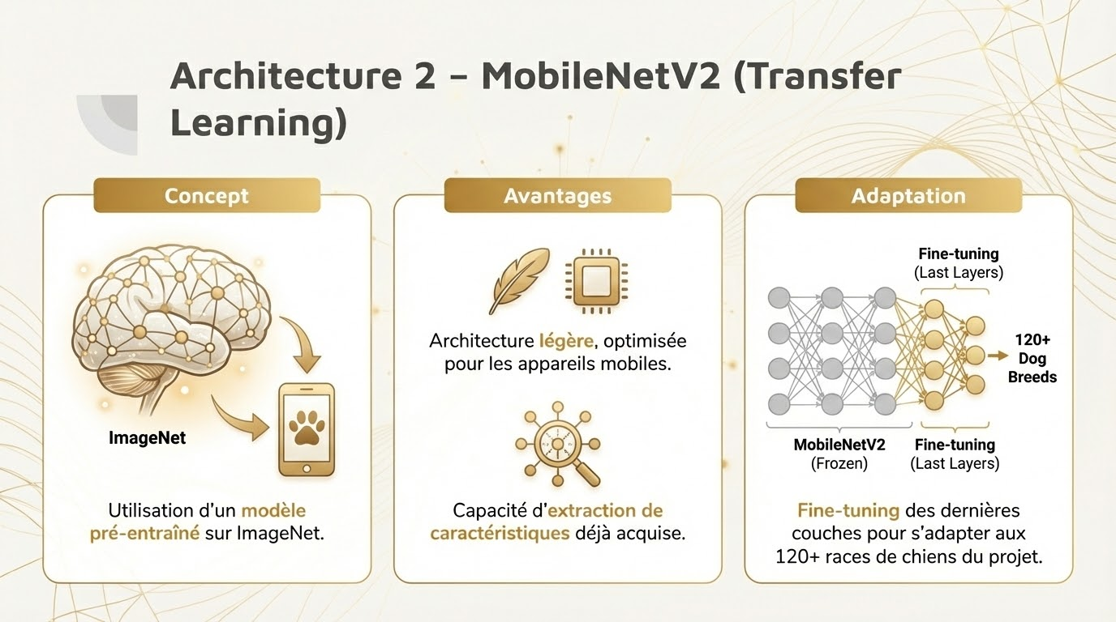

Slide 6
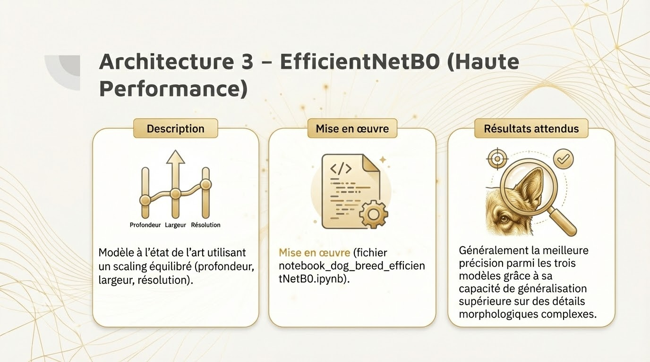

Slide 7
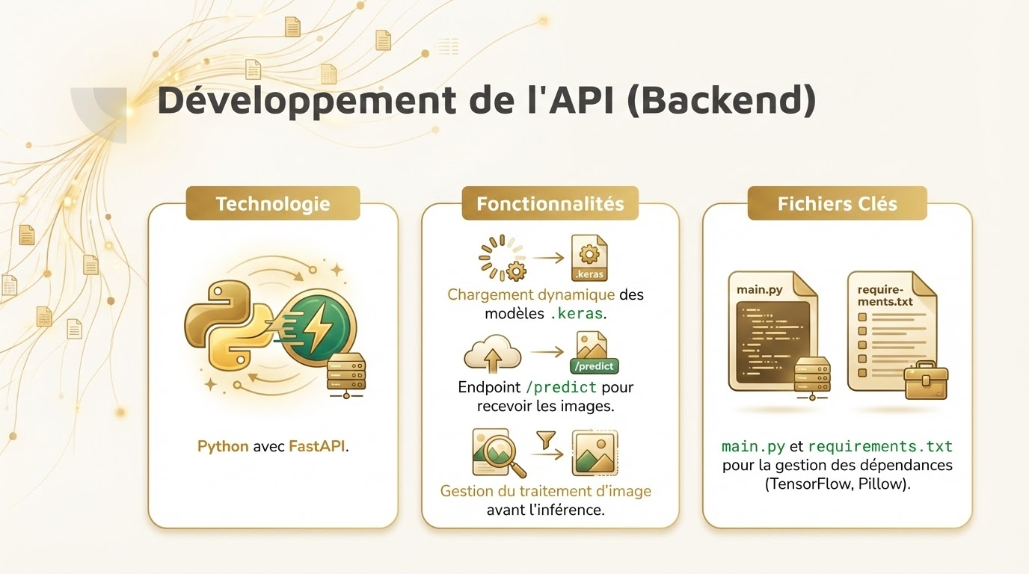

Slide 8
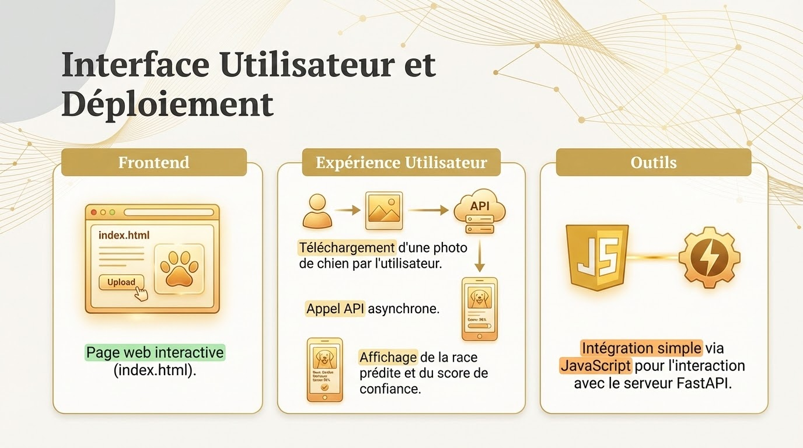

Slide 9
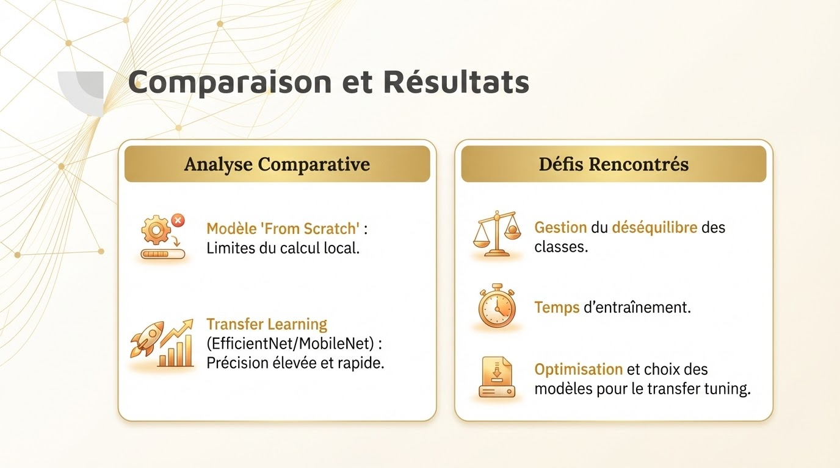

Slide 10
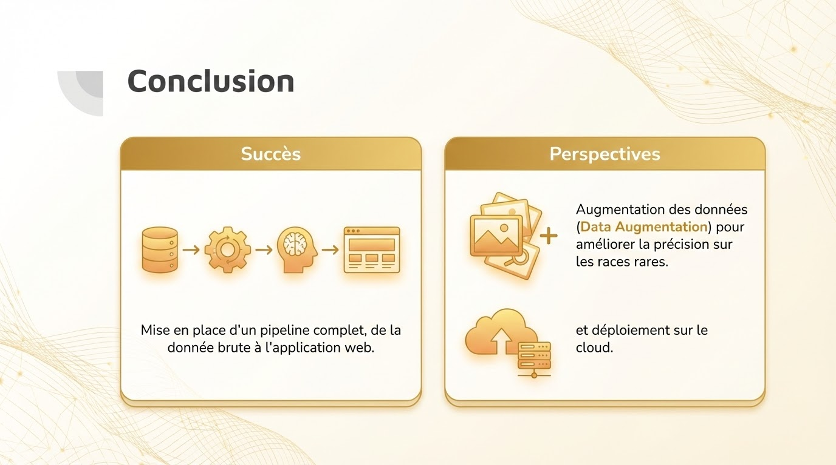

Slide 11
Architecture 1 – Le Modèle "From Scratch"
Approche : Création d'un CNN personnalisé (fichier notebook_dog_breed_fromScratch.ipynb).
Structure :
Succession de couches de Convolution (Conv2D) et de Pooling (MaxPooling2D).
Couches de Dropout pour limiter le surapprentissage (overfitting).
Couche de sortie Dense avec activation Softmax.
Verdict : Modèle pédagogique mais limité par la complexité de la tâche de classification fine.

Slide 12
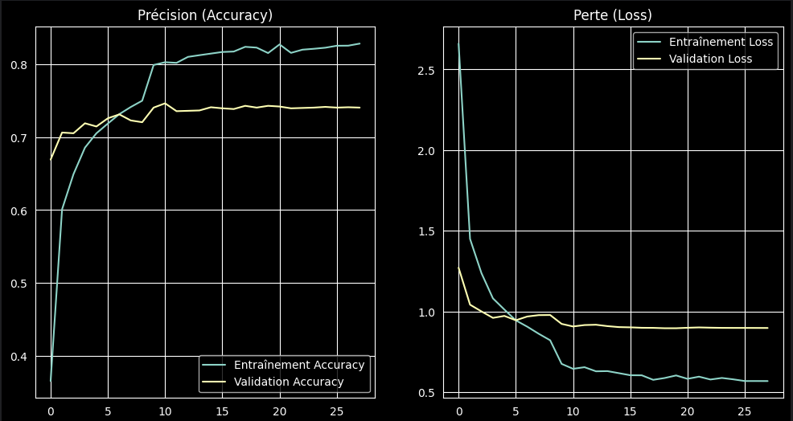
Architecture 2 – MobileNetV2 (Transfer Learning)
Concept : Utilisation d'un modèle pré-entraîné sur ImageNet.
Avantages : * Architecture légère, optimisée pour les appareils mobiles.
Capacité d'extraction de caractéristiques déjà acquise.
Adaptation : Fine-tuning des dernières couches pour s'adapter aux 120+ races de chiens du projet.

Slide 13
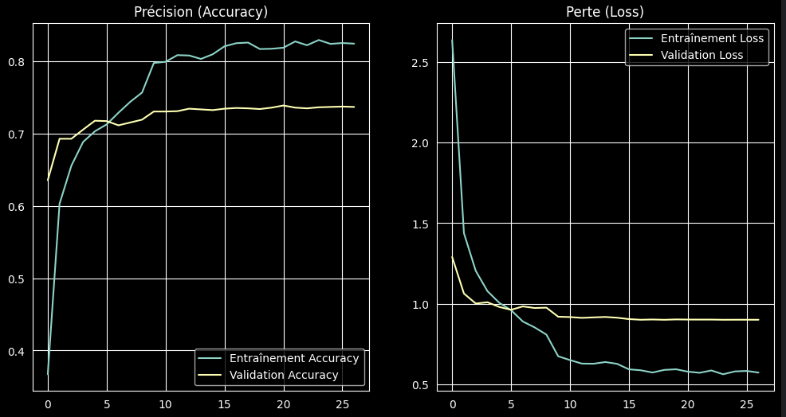
Architecture 3 – EfficientNetB0 (Haute Performance)
Description : Modèle à l'état de l'art utilisant un scaling équilibré (profondeur, largeur, résolution).
Mise en œuvre : (fichier notebook_dog_breed_efficientNetB0.ipynb).
Résultats attendus : Généralement la meilleure précision parmi les trois modèles grâce à sa capacité de généralisation supérieure sur des détails morphologiques complexes.

